Slide 1
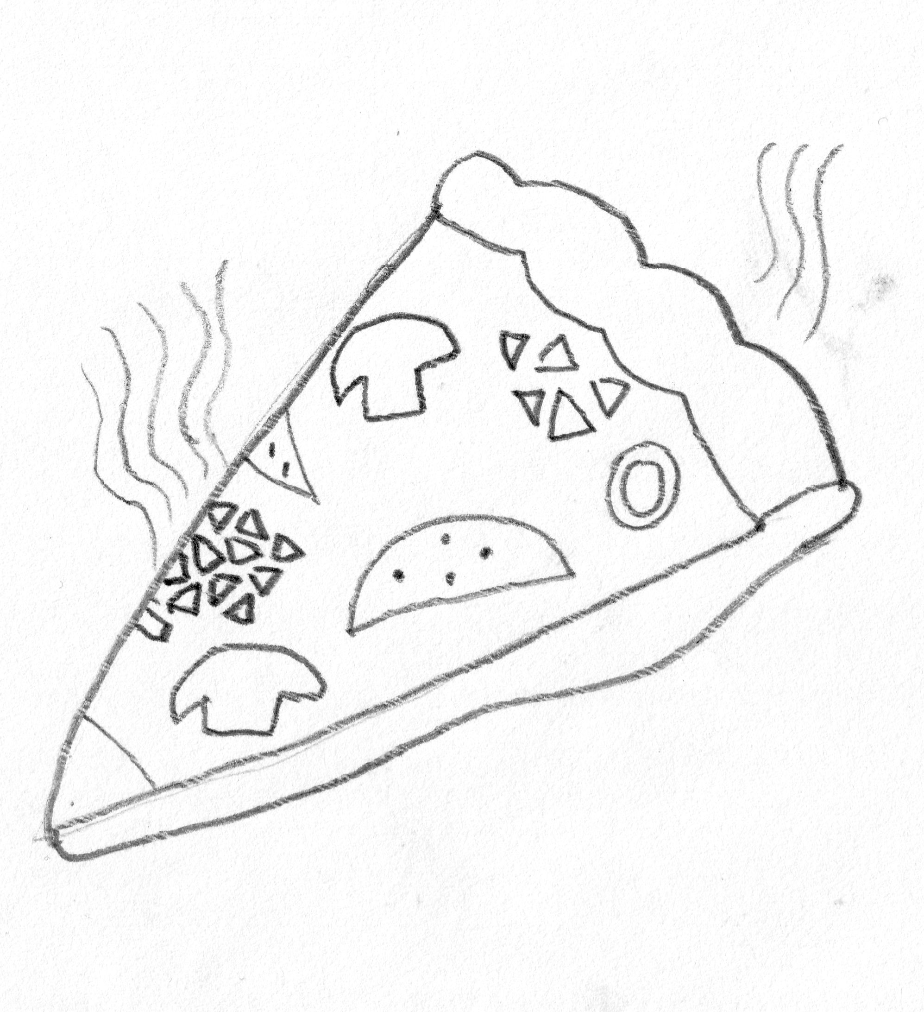
Italai
Vilius Visockas

Slide 2
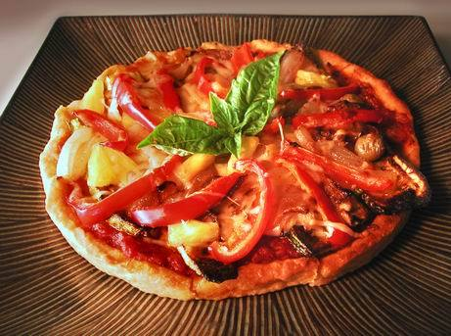
Turinys
Sąlyga
Sprendimas
Pavyzdys
Statistika

Slide 3
Sąlyga

Slide 4
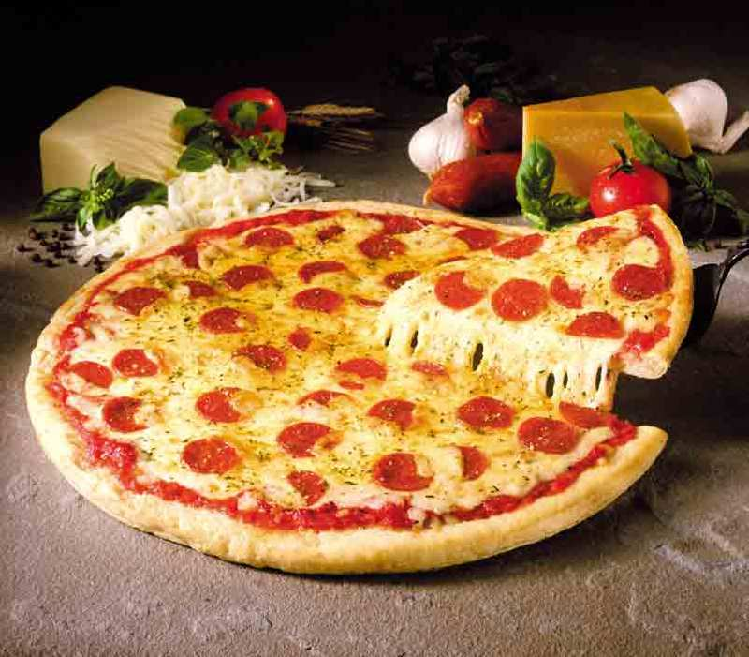
Sąlyga
Duotas tam tikro ilgio tekstas
Daug kartų fragmentui pritaikoma italics
Italics paprastus simbolius verčia pasvirais, ir atv.
Kiek simbolių galiausiai bus italics?

Slide 5
Sąlygos pavyzdys
1 2 3 4 5 6 7 8 9 A B C
1 veiksmas: Italics (3 – 8)

Slide 6
Sąlygos pavyzdys
1 2 3 4 5 6 7 8 9 A B C
2 veiksmas: Italics (5 – 10)

Slide 7
Sąlygos pavyzdys
1 2 3 4 5 6 7 8 9 A B C
3 veiksmas: Italics (1 – 12)

Slide 8
Sąlygos pavyzdys
1 2 3 4 5 6 7 8 9 A B C
3 veiksmas: Italics (1 – 12)

Slide 9
Sąlygos pavyzdys
1 2 3 4 5 6 7 8 9 A B C
Atsakymas: 8 italics raidės

Slide 10
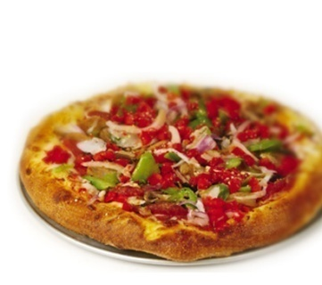
Sprendimas

Slide 11
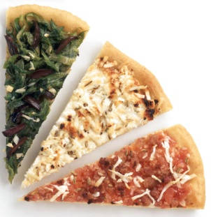
Sprendimas (neefektyvus)
Susikurti masyvą ir imituoti veiksmus
Kiekvieną kartą atnaujinti visas masyvo reikšmes intervale
Galiausiai suskaičiuoti likusias italics raides
80% priduotų sprendimų būtent tokie

Slide 12
Sprendimas (geresnis)
Laikyti nesusikertančius intervalus
Kiekvienam žymėtis ar jis yra “italics”
Tam tikru būdu juos sukirsti ir gauti naujus
Sudėtinga
Pora priduotų sprendimų buvo tokie

Slide 13
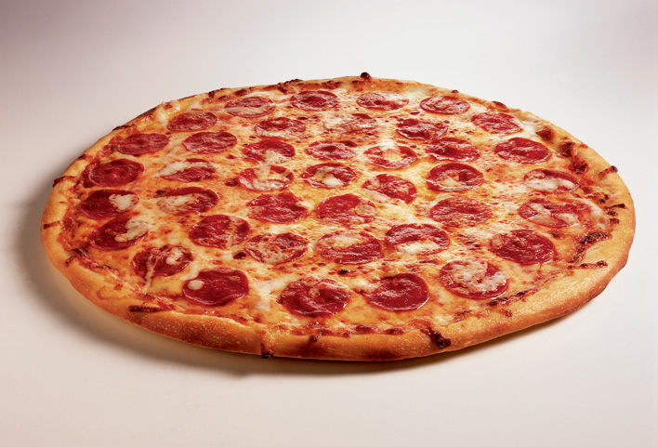

Slide 14
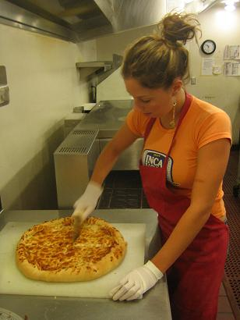
Sprendimas (siūlomas)
Į masyvą įdedame tik intervalų galus
Galus surikiuojame didėjimo tvarka
Nagrinėjame galus poromis po du
Skirtumas reikš italics šriftu parašytų raidžių skaičių

Slide 15
Sprendimas
Nelabai svarbu, kur galas kur pradžia:
=

Slide 16
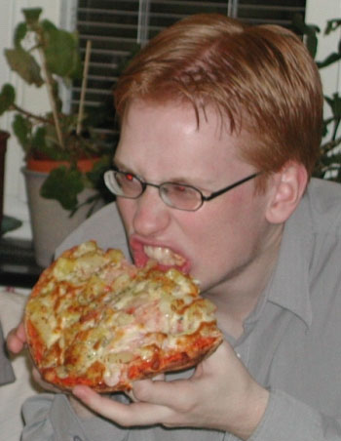
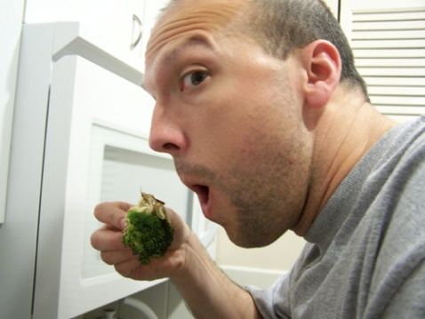
Pavyzdžiai

Slide 17
Pavyzdys nr. 1
 | 1 | 2 | 3 | 4 | 5 | 6 | 7 | 8 | 9 | 10 | 11 | 12
I
II
III
italics
italics
italics
Atsakymas: 2 + 4 + 2 = 8

Slide 18
Pavyzdys nr. 2
 | 1 | 2 | 3 | 4 | 5 | 6 | 7 | 8 | 9 | 10 | 11 | 12
I
II
III
IV
Atsakymas: 1 + 0 + 1 + 0 = 2
Intervalo galas – “italics režimo” pakeitimas
Viename taške esantys du intervalų galai susiprastina.

Slide 19
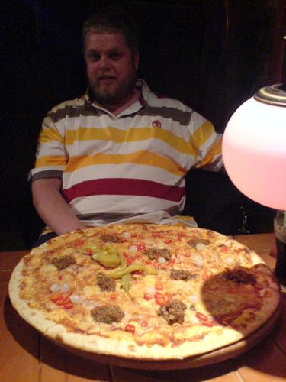
Istorinis kontekstas
Italai ir italics??
Šis stilius pasklido Italijoje (16a) ir buvo plačiai kopijuojamas
Dabartinis italics stilius panašiausias į humanisto Poggio Bracciolini rašyseną, kuris manė, kad ji primena senovės Romos stilių.
Italijos senatas leido patentuoti šį stilių, tačiau tai susilaukė pasipriešinimo

Slide 20
Statistika

Slide 21
Klausimai ?

